Slide 1
Открытые данные в журналистике
Лекция о плохо определенных понятиях

Slide 2
Константин Львович Поляков
Факультет Экономики
polyakov.kl@hse.ru
Использованы данные из открытых источников, в частности Wikipwdia, статей Л. Черняка и К. Полякова

Slide 3
Журналистика - практика сбора, интерпретации информации о событиях, темах и тенденциях современной жизни, её представления в различных жанрах и формах, и последующего распространения на массовую аудиторию.
Журналистика, информация, данные
Что такое информация ?
Что такое данные ?
Как они связаны между собой ?

Slide 4
Данные — представление фактов, понятий и т. д. в форме, приемлемой для общения, интерпретации, обработки человеком или с помощью автоматических средств.
Людям не нужны данные.
Людям нужна информация.
От данных к информации
Информация - знания о предметах, фактах, идеях и т. д., которыми могут обмениваться люди.
Количество информации - это мера уменьшения неопределенности некоторой ситуации.
Notes:
Отличие. Следы машин на асфальте – данные, обстоятельства ДТП - информация
Основная задача. Извлекать информацию (знания) из данных.

Slide 5
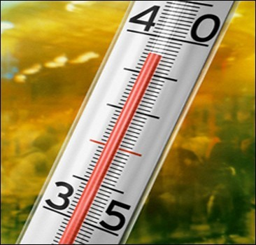
Слишком жарко!
Мы видим то, что готовы увидеть
Минеральная вода!
Отменить отпуска!
Notes:
Прогноз погоды – открытые данные. Необходимость специализации.

Slide 6
"Big data is high volume, high velocity, and/or high variety information assets that require new forms of processing to enable enhanced decision making, insight discovery and process optimization.“
В 2009 году во время вспышки свиного гриппа анализ запросов к поисковым машинам позволил проследить процесс распространения эпидемии.
Объем
Данные исчерпывают все возможные объекты. Выборка становится не актуальной.
Большие данные
Big Data
Скорость
Можно анализировать быстро и дешево.
В анализ включены данные разных типов. Растет доля неструктурированных данных.
Разнообразие
Notes:
Определение: Gartner, 20123 сентября, Nuture. «Как могут повлиять на будущее науки технологии, открывающие возможности работы с большими объемами данных?»

Slide 7
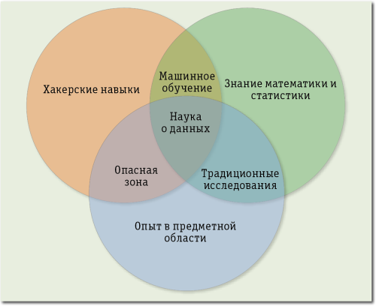
Drew Conway
Наука о данных
Notes:
Дрю Конвей

Slide 8
Свободно доступные данные для машиночитаемого использования и дальнейшей републикации без ограничений авторского права, патентов и других механизмов контроля.
Лицензии Creative Commons
Свободный контент — любое функциональное произведение, произведение искусства или другой творческий материал и его содержание, правовое окружение которых обеспечивает их свободное использование, развитие и распространение.
Пользователь должен указать авторство произведения
Открытые данные
Производные произведения обязательно должны распространяться на условиях этой же лицензии
Запрещается использование произведения в целях получения прибыли
Запрещается создавать производные произведения на основе данного произведения.

Slide 9
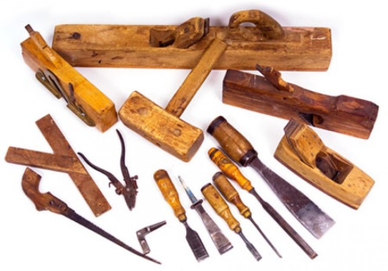
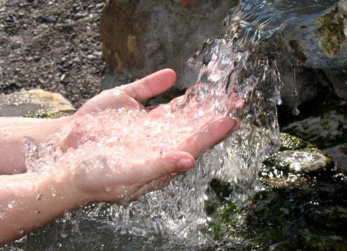
Data journalism is the use of data and number crunching in journalism to uncover, better explain and/or provide context to a news story.
«История» должна быть понятна читателям.
Данные
Журналистика данных
Инструмент для создания «истории».
Источник идеи «истории».
Дефицит кадров не столь критичен как дефицит квалифицированного читателя.
http://opendataschool.ru/2013/08/datajournalism/

Slide 10
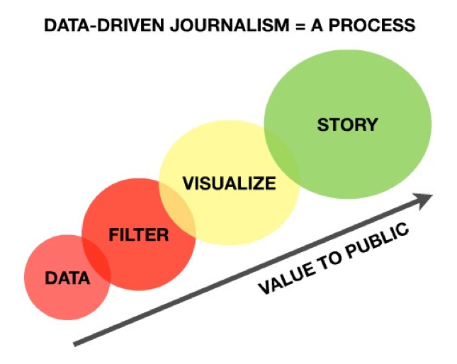
Добавленная ценность: публикация «истории» и сопутствующих данных (источник, промежуточные данные, результат) в машинно-читаемом формате
О добавленной ценности, целевой аудитории и цензуре
http://mediapusher.eu/datadrivenjournalism/pdf/ddj_paper_final.pdf
«Я не знаю ключа к успеху, но ключ к провалу – это пытаться понравиться всем»
Билл Косби
Notes:
Рынок информационных услуг. Целевая аудитория (Классный журнал). Пример -

Slide 11
1. Концепция открытых данных и открытого правительства
«Плохие данные»: http://habrahabr.ru/company/infoculture/blog/203886/
Портал Открытых данных Правительства
Москвы http://data.mos.ru/
Guardian World Government Data, The Data Hub,
ScraperWiki, BuzzData, Datamarket, Google Freebase
Сбор, очистка, публикация
2. Форумы:
Get The Data http://getthedata.org/
Quora https://www.quora.com/
3. Базы данных с подписками на рассылку:
Data Driven Journalism List http://datadrivenjournalism.net/mailinglist

Slide 12
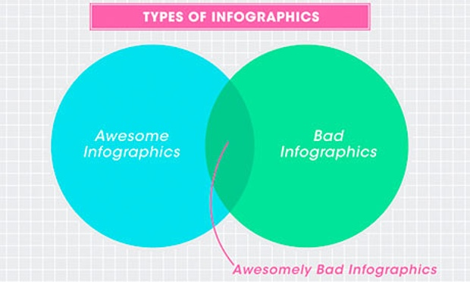
Data Mining: Data Preprocessing
Google Refine
http://google-opensource.blogspot.ru/2010/
11/announcing-google-refine-20-power-tool.html
Есть много бесплатных ресурсов:
Many Eyes, Overview Project, Tableau, Dipity, Google Fusion Tables
Но квалифицированный дизайнер лучше
Сбор, очистка, публикация
http://www.theguardian.com/news/datablog/2011/oct/17/data-visualisation-visualization

Slide 13
http://projects.washingtonpost.com/fallen/
Notes:
Катастрофы

Slide 14
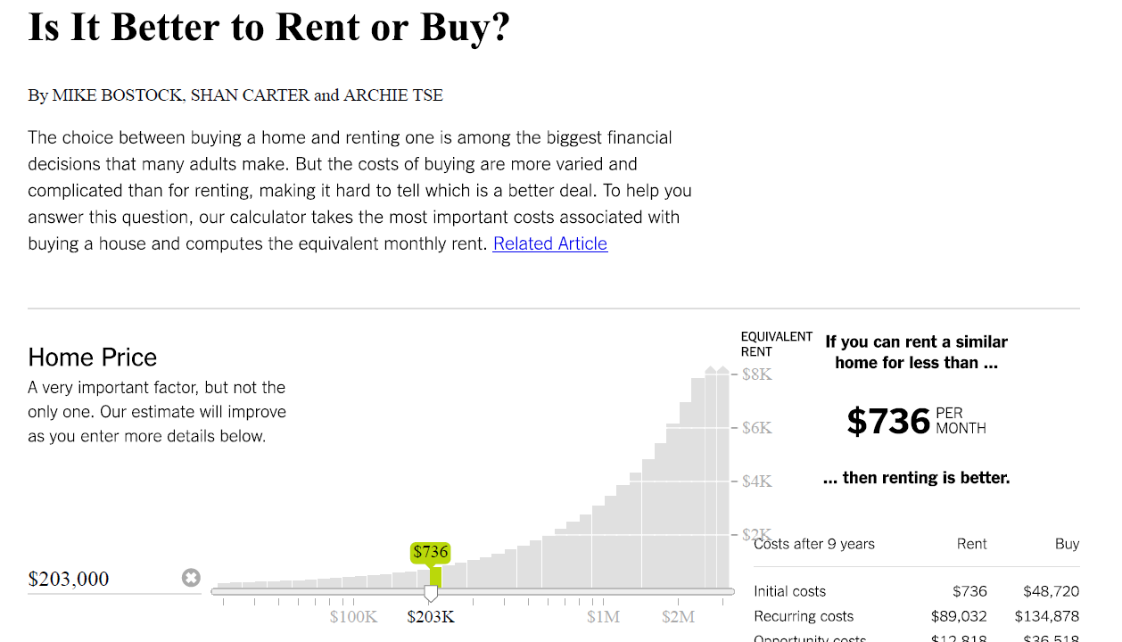
http://www.nytimes.com/interactive/business/buy-rent-calculator.html
Notes:
New York Times

Slide 15
